Slide 1
Privét

Slide 2
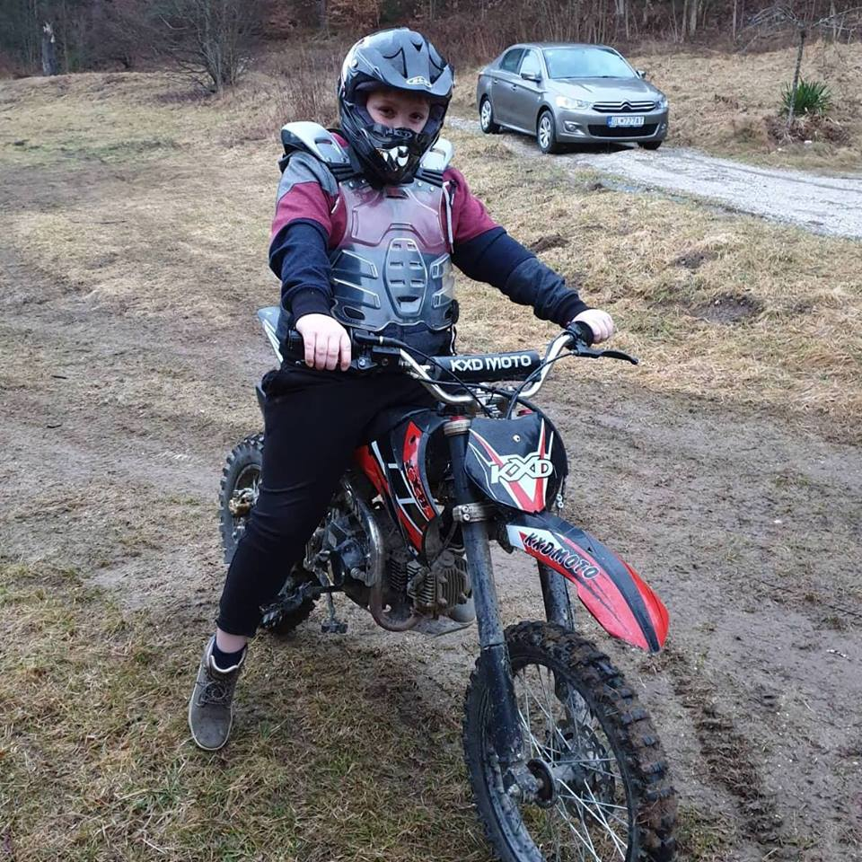
Miňa zavút Jakub.
Miňa 11 let.

Slide 3
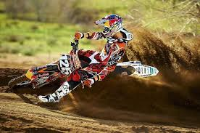
Ja očiň ľubľú motokros
Ja ňeľubľu roliky.

Slide 4
Paká

